Slide 1
III SEMANA DAS ENGENHARIAS A atuação prática nas Engenharias

Slide 2
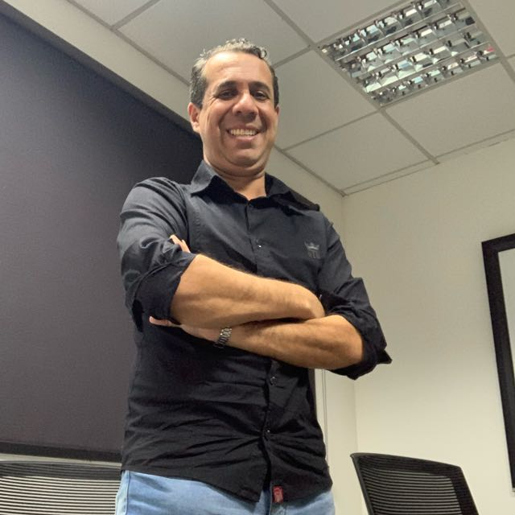
Programação – Palestras Gerais
Palestra Geral
Segunda-Feira (03/10)
Jaison Bernardo (Franklin Eletric)
Graduado em Engenharia de Produção Mecânica pela Unisociesc de Joinville-SC, possui especialização em Gestão Empresarial pela Unifafibe de Bebedouro-SP. Com experiência de 19 anos no ramo metalmecânico, atua como Gerente de operações desde 2018 na Franklin Electric unidade de Monte Azul Paulista - SP, atuou como Gerente de filial por 4 anos na unidade da Franklin Electric de Araquari - SC (Filial do ramo de fundição). Atuou também por 6 anos na área de planejamento onde obteve ampla experiência em análise de demanda e balanceamento de linhas de produção. Com diversas participações em projetos de melhoria contínua tem vasta experiência em eliminação de desperdícios e melhoria de processos.
Tema da Palestra: O gerenciamento de atividades e os impactos em seu resultado

Slide 3
Programação – Palestras Eng. Elétrica
Eng. Elétrica
ECOPOWER
Terça-feira (04/10)
Tema da Palestra: Vivendo a Era do Solar

Slide 4
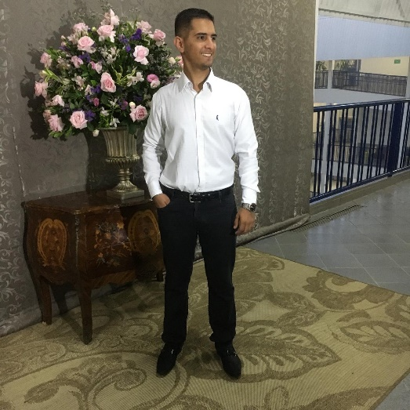
Programação – Palestras Eng. Elétrica
Eng. Elétrica
EDUARDO TOMAZ FERREIRA DE LIMA
Engenheiro eletricista formado pelo Centro Universitário UNIFAFIBE. Auditor de linha da empresa Condumax. Experiência em controle e garantia da qualidade. Capacitação e conhecimentos das normas Capacitação em normas de certificação ISO 9001, 14001, 45001 e IATF16949
Condumax/Incesa (Eng. Elétrica/Eng. Produção)
Quarta-feira (05/10)
Tema da Palestra: Aplicabilidade de condutores de baixa e média tensão em instalações elétricas e suas características

Slide 5
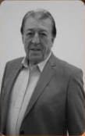
Programação – Palestras Eng. Elétrica
Eng. Elétrica
Francisco Armelin Gomes – Secretário de Desenvolvimento Econômico da Prefeitura de Bebedouro
Graduado em Engenharia Mecânica na USP, atuou como vice-presidente da Cargill na área de suco de laranja. Também foi diretor executivo da Citrosuco.
Quinta-feira (06/10)
Tema da Palestra: O perfil profissional do engenheiro: características e qualificações necessárias para o sucesso

Slide 6
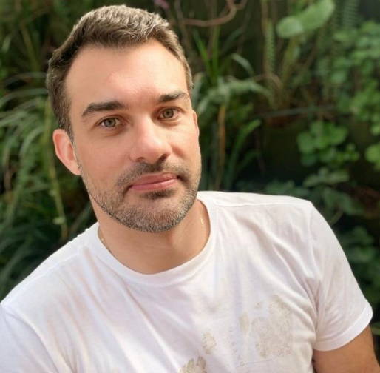
Programação – Palestras Eng. Civil
Eng. Civil
Marcelo Vinicius Valério Gonzales
Engenheiro Civil formado em 2010 pela UNIFEB, com experiência nas áreas de projetos, custos, coordenação, gerenciamento e fiscalização de obras de médio e grande porte em empresas nacionais e internacionais. Atualmente desenvolve a função de Eng. Sênior pelo SENAC-SP
Terça-feira (04/10)
OS DESAFIOS DA EXECUÇÃO E O FUTURO DA ENGENHARIA

Slide 7
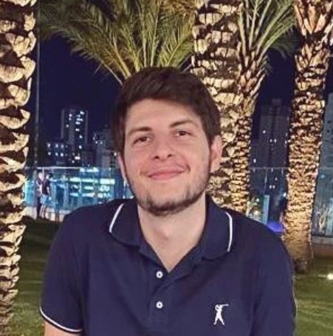
Programação – Palestras Eng. Civil
Eng. Civil
Leonardo Gasparin
Graduado em Engenharia Civil pela Universidade Federal do Triângulo Mineiro (UFTM). Especialista BIM pelo Instituto de Pós-Graduação e Graduação (IPOG). Atualmente exerce o cargo de Analista/Especialista BIM na Vitta Residencial/Bild Desenvolvimento Imbobiliário/Almee. Experiência como engenheiro projetista para licitações. Consultor em treinamentos de Revit.
Quarta-feira (05/10)
Tema da Palestra: Building Information Modelling: uma visão prática

Slide 8
Programação – Palestras Eng. Civil
Eng. Civil
Quinta-feira (06/10)
Francisco Armelin Gomes – Secretário de Desenvolvimento Econômico da Prefeitura de Bebedouro
Graduado em Engenharia Mecânica na USP, atuou como vice-presidente da Cargill na área de suco de laranja. Também foi diretor executivo da Citrosuco.
Tema da Palestra: O perfil profissional do engenheiro: características e qualificações necessárias para o sucesso

Slide 9
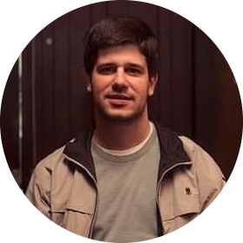
Programação – Palestras Eng. Produção
Eng. Produção
Terça-feira
(04/09)
Gabriel Covello
Graduado e mestre em Ciência da Computação pela UNESP, na área de arquitetura de sistemas distribuídos. Pós-graduado em Tecnologias e Inovações Web pelo Senac, com foco em big data e business intelligence. É analista de inteligência de negócios, área em que trabalha desde 2016, e líder técnico de squad de dados. Atualmente, estuda doutorado em Ciência da Computação na UNESP, com foco em aprendizado de máquina.
A tomada de decisão baseada em dados – as oportunidades na área de BI

Slide 10
Programação – Palestras Eng. Produção
Eng. Produção
Condumax/Incesa (Eng. Produção/Eng. Elétrica)
Quarta-feira (05/10)
Tema da Palestra: Aplicabilidade de condutores de baixa e média tensão em instalações elétricas e suas características

Slide 11
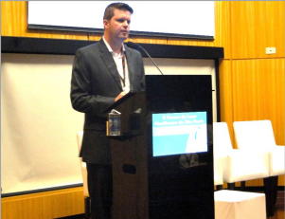
Programação – Palestras Eng. Produção
Eng. Produção
Quinta-feira (06/09)
Ronaldo Mardegan
Sócio e Diretor da Hominiss Solutions. Engenheiro e Mestre em Engenharia de Produção pela USP, MBA Executivo Internacional pela FIA/USP. Possui certificado APICS (The Educacional Society for Resource Management), em Supply Chain Management. Certificado em Gestão de Negócios pela Universidade de Cambridge (UK) e pela Vanderbilt University (EUA). Black Belt Six Sigma. Professor da pós graduação da FAAP. Possui experiência em dezenas de projetos de gestão de operações em empresas de diversos segmentos.
Tema da Palestra: A transformação dos negócios, empresas e processos com a adoção do pensamento Lean

Slide 12
Possibilidades
Futsal (Masculino) e Vôlei (Misto)
Sexta-feira (07/10)
Jogos
Enviar formulário de inscrição do time até 30/09 no e-mail: hugo.santos@prof.unifafibe.edu.br ou whatsapp

Slide 13
Inscrições – Até 01/10
EVEN3 - Fazer um cadastro no site
Taxa: R$50,00
20 horas complementares: 10 horas de participação + 2,5 horas/palestras (Lista de presença no dia)
https://www.even3.com.br/iii-semana-das-engenharias-274058/

Slide 14
Detalhes
Os alunos que não realizarem a inscrição no evento, devem comparecer normalmente na faculdade para realizar atividades. Para garantir a presença no dia, o aluno deve fazer a atividade que será deixada na secretaria.
As inscrições para a Semana de Estudos ficarão disponíveis até o próximo sábado (01/10).
A disputa dos torneios interclasses (vôlei e futsal) será permitida apenas para alunos inscritos. Por favor, providenciar a inscrição das equipes até sexta-feira.

